Slide 1
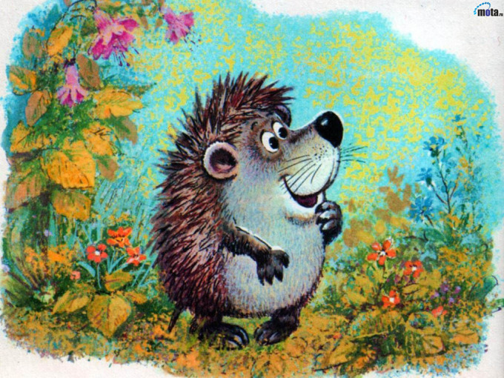
План конспект занятия по рисованию

Slide 2
Цель:
Создание образа ежика в сотворчестве с педагогом Рисования вертикальных мазков (рисовать короткие прямые линии сверху вниз, безотрывно). Формировать умение создавать выразительный образ. Расширять знания о животных. Воспитывать усидчивость, трудолюбие, любовь к природе.
Материал:
Иллюстрации с изображением ежей, детские книги с изображениями других животных, акварельные краски, кисти, баночки с водой, салфетки, силуэты двух ежей без иголок, изображенные педагогом на листе бумаги .Игрушечный ёжик.
Предварительная работа:
Рассматривание иллюстраций ежей, а так же других животных в детских книгах. Беседа о внешнем виде ёжиков и образе жизни.

Slide 3
Ход занятия:
Воспитатель: Вы послушайте, ребятки,Загадаю вам загадку:
Добродушен, деловит
Весь иголками покрыт.
Слышишь топот шустрых ножек.
Это наш приятель.
Дети: Ёжик.
Воспитатель: Ребята, давайте вспомним, как выглядит ёжик. Ведь вы наверняка видели этого зверька на рисунках, в мультфильмах. (Воспитатель показывает картинку с изображением ежа). Мордочка у ежа маленькая, с вытянутым носом, вся покрытая короткими серыми волосками. Чёрные, как бусинки, глаза кажутся внимательными и умными, но видит ёжик плохо, а вот нюх у него прекрасный! Лапы у него короткие с маленькими коготками. Что-то мы ещё забыли?
Дети: Колючки.
Воспитатель: Ну, конечно, колючки! На спине носит ёж колючие иголки. А как же ежу без иголок? Они спасают его от врагов.

Slide 4
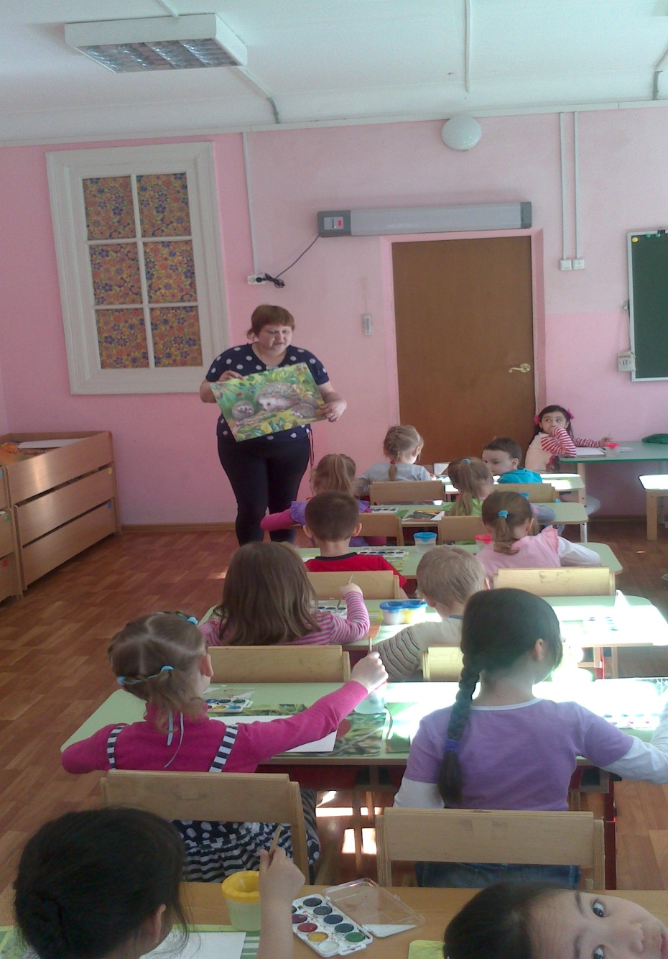

Slide 5
Воспитатель: Ребята, я сегодня шла к вам на занятие и около детского сада встретила ёжика. Ему было очень холодно и я взяла его с собой.
(Воспитатель достаёт игрушечного ёжика) .
Воспитатель (от имени ёжика) :
- Здравствуйте, ребята! Вы ребята-котята?
Дети: Нет.
Воспитатель (от имени ёжика) :
- Здравствуйте, ребята! Вы ребята-зайчата?
Дети: Нет.
Воспитатель (от имени ёжика) :
-Здравствуйте, ребята! Вы ребята-лисята?
Дети : Нет.
Воспитатель (от имени ёжика) :
- А кто же вы?
Воспитатель (обращаясь к детям) :
-Давайте ёжику скажем, кто мы.
Дети: Мы мальчики и девочки.
Воспитатель: Ёжик, мы не зайчики и белочки, мы мальчики и девочки. Воспитатель (от имени ёжика) : Ну вот мы и познакомились!
Нет, так не знакомятся. Ты узнал как нас зовут и кто мы такие, а сам не представился. Кто ты?
Воспитатель (от имени ёжика) :
Я, как ёлка весь в иголках , ловлю смело я мышей и хотя я очень колкий обижать меня не смей! Я в лесу живу , но вхож и в дома.
Я забавный ёж.

Slide 6
Воспитатель: А вот теперь мы познакомились. И ребята поняли, что ты лесной житель ёж. Правда, ребята?
Дети: Да.
Воспитатель: Ребята, а давайте чтобы нашему гостю не было скучно нарисуем ему друзей ,таких же ежиков?
Дети: Давайте!
Воспитатель: Ребята, мне захотелось для вас нарисовать друзей нашему ежику,чтобы ему не было скучно, но не успела закончить рисунок. Вы мне поможете? Что я не дорисовала? :
Дети: Поможем!
Воспитатель: Ну тогда приступим. Давайте нарисуем иголки. Я вам покажу, как это нужно сделать. Смотрите, кисточку опускаю в коричневую краску и рисую сначала одну иголку, потом другу – вот так.
Педагог проводит линии 4-5 см, фиксирует движение, чтобы дети заметили отрыв кисти от бумаги и перенос ее на другое место. Далее детям предлагается приступить к работе. Педагог проверяет, как они держат кисть, (помогает взять правильно), как набирают краску. Педагог подсказывает, где на спине еще недостаточно иголок.

Slide 7
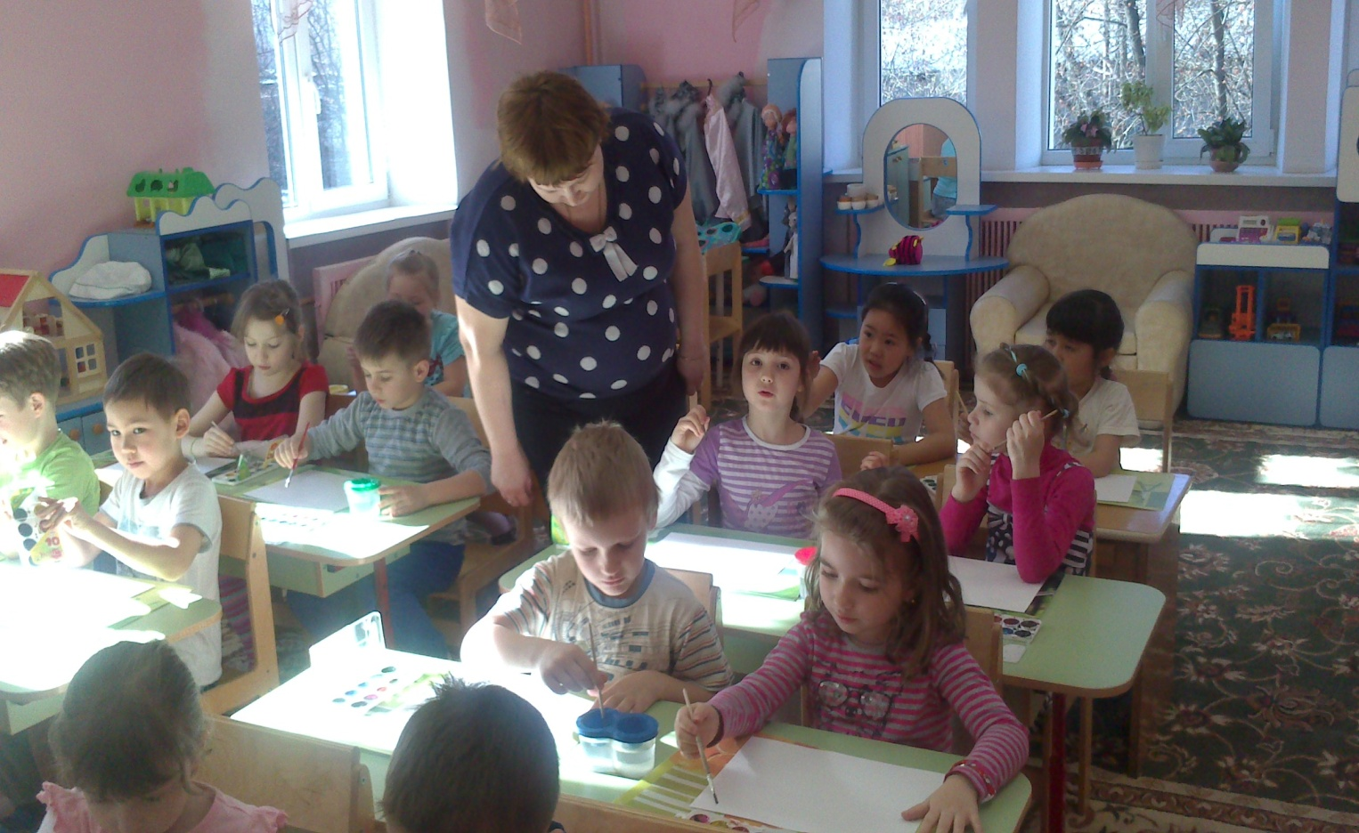

Slide 8
Воспитатель: Молодцы, ребята! А как вы думаете, понравились ёжику друзья, которых мы нарисовали?
Дети: Да.
Воспитатель (обращаясь к ёжику) : Ёжик, тебе друзья нравятся? (Воспитатель нажимает на живот ёжика, тот смеётся). Ребята, раз ёжик смеётся, значит он доволен. И может смело отправляться обратно, в свою лесную деревню, со своими новыми друзьями .
Воспитатель: А теперь ребята,давайте отдохнем!
Физминутка «Ёжик»
По сухой лесной дорожке- Топ-топ-топ - топочут ножки.
Ходит, бродит вдоль дорожек Весь в иголках серый ёжик.
Ищет ягодки, грибочки Для сыночка и для дочки.
Если подкрадётся волк - Превратиться ёж в клубок.
(Дети стоят, слегка согнувшись. Руки, согнутые в локтях, - перед грудью, кисти рук опущены вниз. Ноги слегка согнутые в коленях, делают мелкие частые шажки. «Собирают ягодки» - кончики пальцев соединяются, «срывают ягоды». Сворачиваются на полу клубком.
Ощетинет ёж иголки –не достанется он волку. Ёж не тронет никого,но и ты не тронь его!
(Встают и продолжают топать по дорожке)

Slide 9
Воспитатель: Пошли мы по дорожке за ёжиком, а он привёл нас к месту, где мы приготовили ему друзей.
(Дети берут свои рисунки и выкладывают их вокруг игрушечного ёжика на отдельном столе.)

Slide 10
Рисование – большая и серьезная работа для ребенка. Даже каракули содержат для маленького художника вполне конкретную информацию и смысл. Взрослых удивляет то, что спустя продолжительное время ребенок всегда точно указывает, что и где именно изображено на листе, покрытом, казалось бы, случайным переплетением линий и закорючек. Что касается смешных неправильностей в рисунках Рисунки эти строго отражают этапы развития зрительно- пространственно-двигательного опыта ребенка, на который он опирается в процессе рисования. Так, примерно до 6 лет дети не признают пространственного изображения, рисуя только вид спереди или сверху, и совершенно не поддаются в этом отношении какому-либо обучению. Суть в том, что дети, как иногда кажется окружающим, вовсе не безразличны к своему творчеству. И эта эстетическая значимость собственной изобразительной деятельности проявляется рано: детям нравятся свои рисунки больше, чем образец, с которого они рисовали.

